Slide 1
Advanced Computer Networks
高级计算机网络
华东师范大学 软件工程学院
肖波
数学馆 215
Email: bxiao@sei.ecnu.edu.cn

Slide 2
Chapter 1
Introduction
引言

Slide 3
早期的“通信” 。。。
吼一吼
烽火台
闻鼓而进，闻金而退
驿站
消息树
飞鸽送信

Slide 4

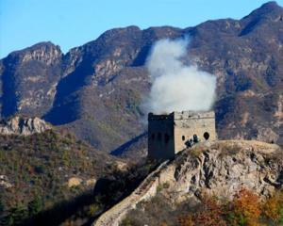



烽火台：汉代580公里/昼夜，明代3500公里/昼夜

Slide 5
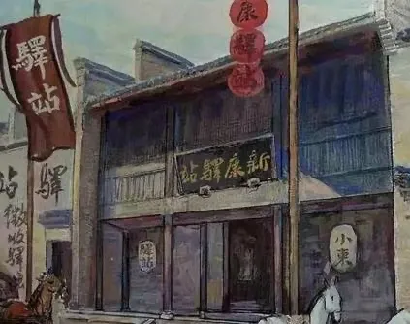
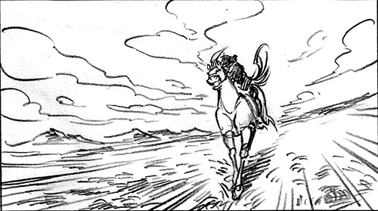
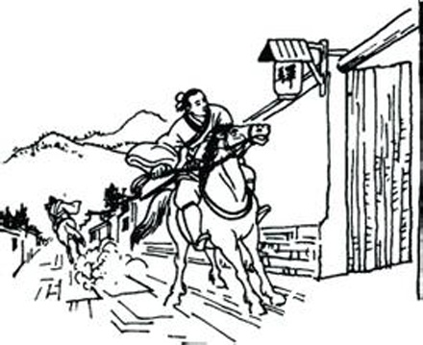
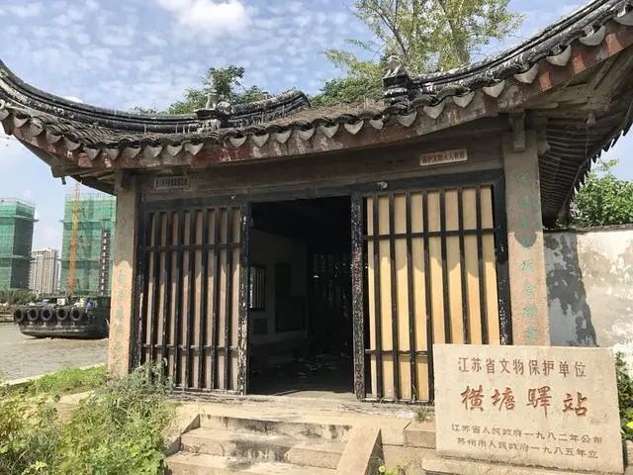
驿站：唐代1639个/驿务20000余/驿兵17000余

Slide 6
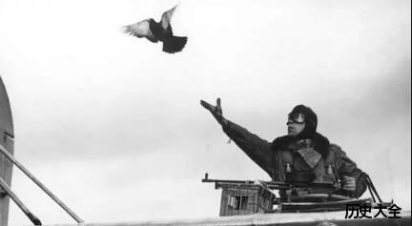




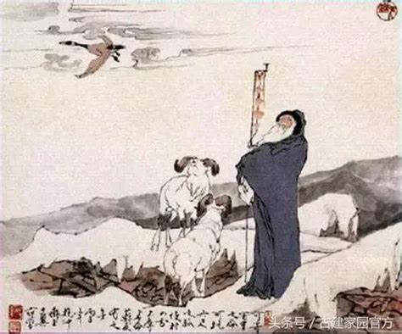
飞鸽：极善飞行，千里识路，时速110公里

Slide 7
早期的“通信” 。。。
吼一吼
烽火台
闻鼓而进，闻金而退
驿站
消息树
飞鸽送信
……
网络相关
点对点 → 链路 → 网络
信息编码、传输范围、容量、速率、路由、服务质量、可靠性 …
体系架构，协议，接口

Slide 8
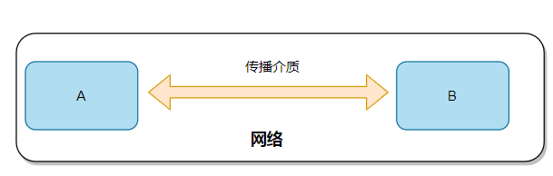
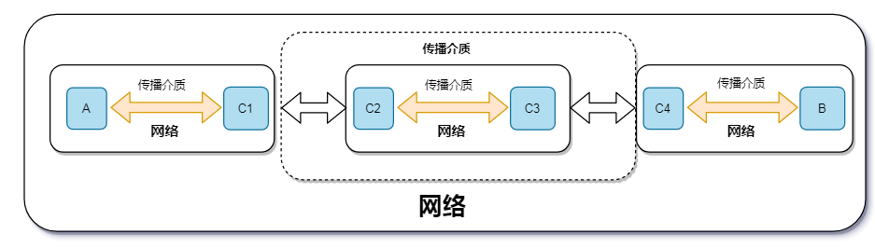
计算机网络通信的本质
1948年，香农 在《通信的数学理论》中写道:
“通信的基本问题是在一点精确地或者近似的复现在另一个点所选取的信息"
网络通信的本质是信息的传播：

Slide 9
多样化的网络形态
互联网
无线网络
移动通信网
卫星网
物联网
数据中心网络
专用网络
软件定义网络
……
智慧城市
信息物理融合系统（CPS）
嵌入式网络计算
雾计算、边缘计算
工业4.0、智能制造
5G、6G …
天空地一体化

Slide 10
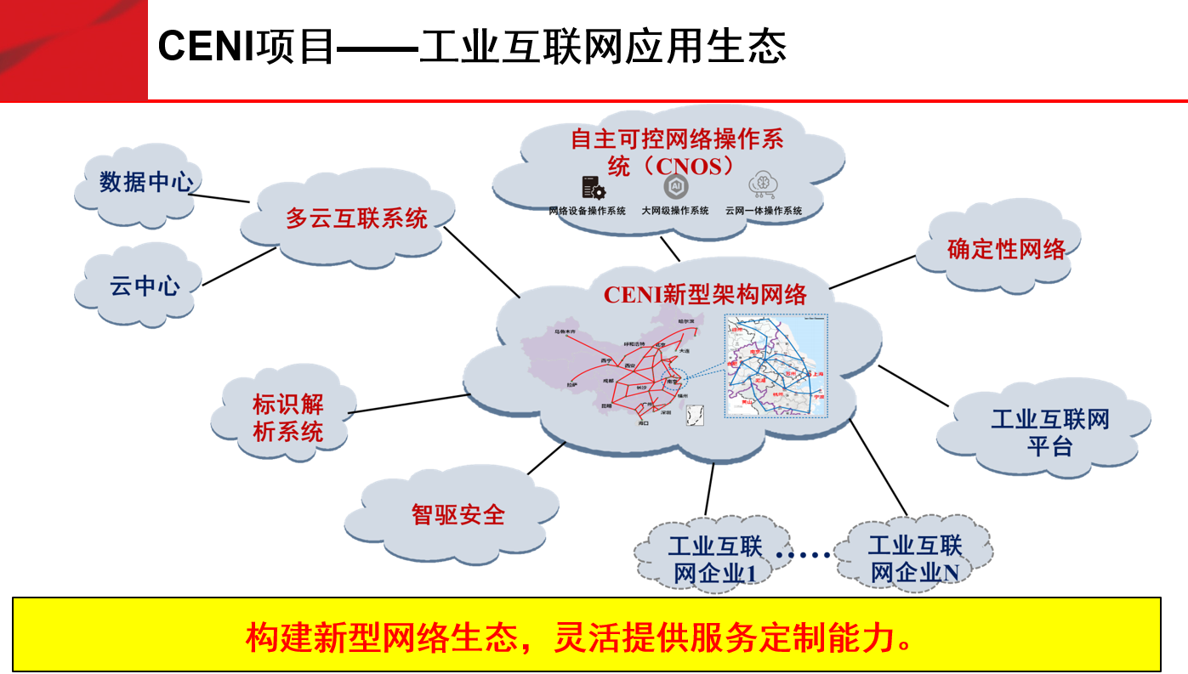

Slide 11
关于 计算机网络
人类社会进入网络无处不在的信息时代
“三网” → 泛在网
Internet: 当代社会最重要的信息基础设施
计算机网络
Tanenbaum : 自治计算机（autonomous computers）的互联集合
通信子网 + 资源子网
发展至今最大的也是最熟悉的计算机网络：Internet

Slide 12
关于 Internet
Vinton Cerf （TCP/IP 发明者之一）:
The largest networks of networks in the world. Uses TCP/IP protocols and packet switching, Runs on any communications substrate.
（世界上最大的网际网，它使用TCP/IP协议作为数据包交换技术，而底层可运行各种通信协议。）

Slide 13
Internet structure: network of networks
Question: given millions of access ISPs, how to connect them together?
…
…
access
net
access
net
access
net
access
net
access
net
access
net
access
net
…
…
access
net
access
net
access
net
access
net
access
net
access
net
…
access
net
access
net
…
access
net

Slide 14
Internet structure: network of networks
Option: connect each access ISP to every other access ISP?
…
…
access
net
access
net
access
net
access
net
access
net
…
…
access
net
access
net
…
connecting each access ISP to each other directly doesn’t scale: O(N²) connections.
…
…
access
net
access
net
…
access
net
access
net
access
net
…
access
net
…
access
net
access
net
…
access
net

Slide 15
Internet structure: network of networks
…
…
access
net
access
net
access
net
access
net
access
net
access
net
access
net
…
…
global ISP
access
net
access
net
access
net
access
net
access
net
access
net
…
access
net
access
net
…
access
net

Slide 16
Internet structure: network of networks
Internet exchange point
…
…
access
net
access
net
access
net
access
net
access
net
IXP
access
net
access
net
ISP A
…
…
IXP
access
net
access
net
ISP B
ISP C
access
net
access
net
peering link
access
net
access
net
…
access
net
access
net
…
access
net

Slide 17
Internet structure: network of networks
…
…
access
net
access
net
access
net
access
net
access
net
IXP
access
net
access
net
ISP A
…
…
IXP
access
net
access
net
ISP B
ISP C
access
net
access
net
access
net
regional net
access
net
…
access
net
access
net
…
access
net

Slide 18
Internet structure: network of networks
Tier 1 ISP
Tier 1 ISP
Tier 1 ISP
IXP
IXP
IXP
Regional ISP
Regional ISP
access
ISP
access
ISP
access
ISP
access
ISP
access
ISP
access
ISP
access
ISP
access
ISP
at center: small # of well-connected large networks
“tier-1” commercial ISPs (e.g., Level 3, Sprint, AT&T, NTT), national & international coverage
content provider network (e.g, Google): private network that connects it data centers to Internet, often bypassing tier-1, regional ISPs

Slide 19
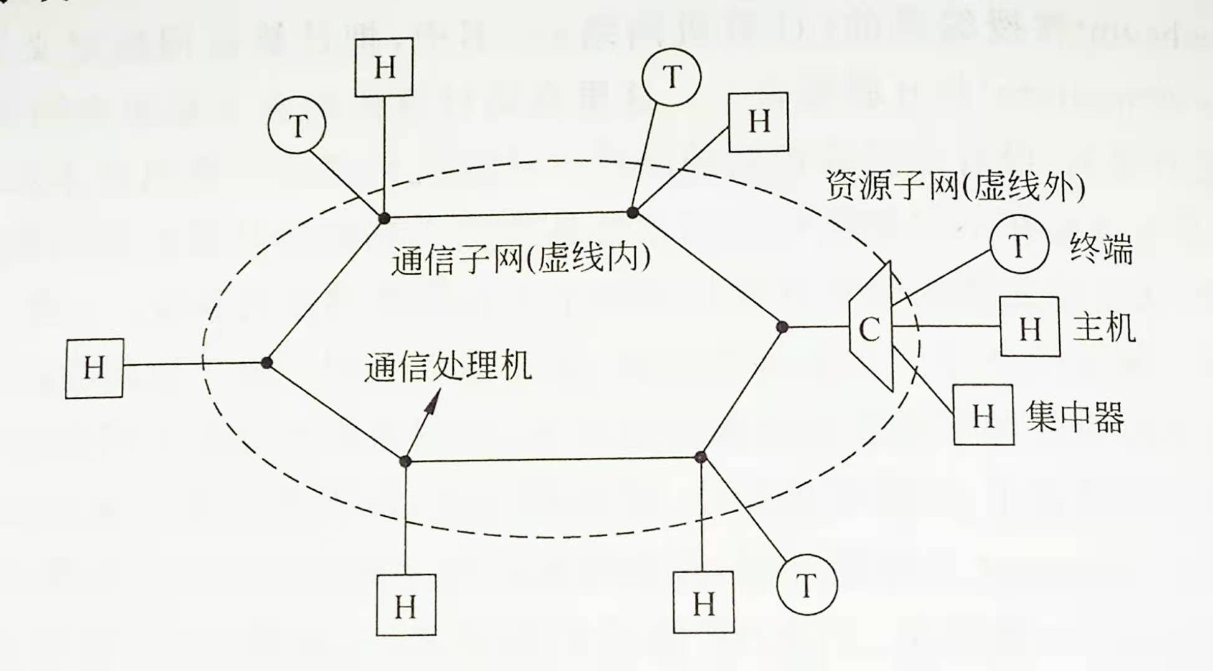
网络的基本组成
网络中用来进行信息传递的部分：通信子网或核心网
网络中用于请求或提供各种服务的部分：资源子网或边缘层
网络协议

Slide 20
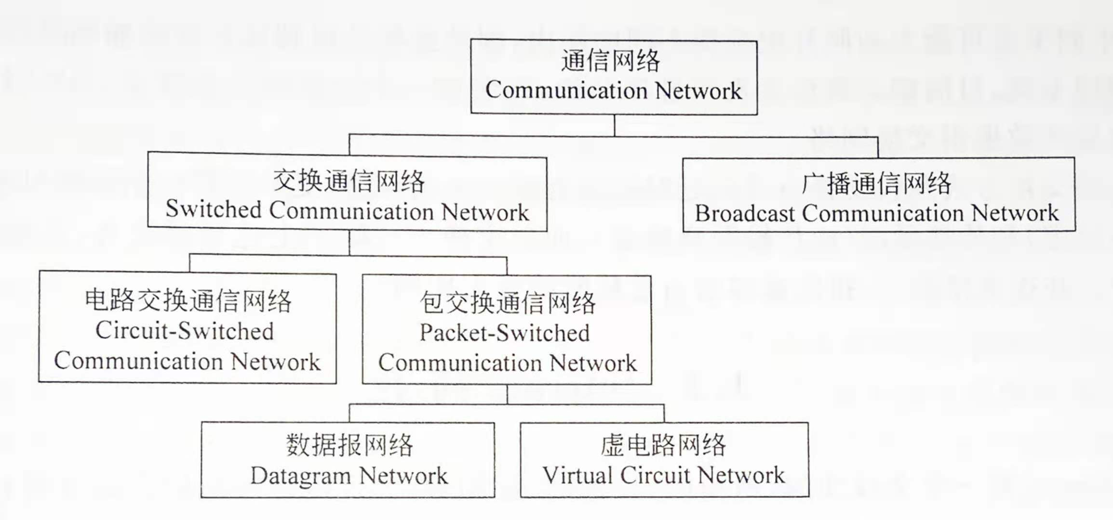
通信网络的分类
延时构成

Slide 21
Internet 起源和发展历史
冷战的产物
1961-1972: 早期分组交换原则
1961: Kleinrock – 排队论表明了分组交换的效能
1964: Baran – 在军事网络中的分组交换
1969: 美国DARPA 委托BBN公司建立了名为的 ARPANET的网络，即 Internet 的雏形
1972: ARPANET节点数15，主机数达到40台
对公众演示
第一个电子邮件程序
利用文件传输协议发送大文本文件（即现在的FTP）
将一台计算机模拟成另一台远程计算机的一个终端而使用后者的资源（即现在的Telnet）

Slide 22
Internet 起源和发展历史
1972: 第一届国际计算机通信会议，决定成立 Internet 工作组
1972：卫星网络
1973: DARPA研究如何实现不同网络之间的互联
1973: Metcalfe’s博士论文提出了以太网
1974: Cerf 和Kahn：互联网络的体系结构
1974: TCP协议问世，并于1978年分为TCP和IP两种协议
1980: Cerf提出设想，各个网络内部使用自己的通信协议，网络之间通信时使用TCP/IP协议，从而导致了Internet的诞生。
20世纪70年代后期： 专用体系结构: DECnet, SNA, XNA
20世纪70年代后期： 交换固定长度的分组 (ATM先驱)
1979: ARPANET 具有200个节点

Slide 23
Internet 起源和发展历史
Cerf 和 Kahn 的网络互联原则：
最低限度的，自治的，不需要互联网络改变其内部
尽力而为的服务模型
无状态路由器
分布式控制
定义了今天的Internet体系结构
20世纪80年代初: NSF开始建立给各大学计算机系使用的CSNet
1981：Mailing List出现
1982: 网络新闻组 Usenet 出现
1983：FidoNet公告牌系统出现
1986: NSF在五所大学建立5个超算中心，通过 56kbps 线路链接形成NSFNET雏形
1991：NSFNET子网从100个增加到3000多个，成为 Internet的基础
80年代：Internet成为一种通信工具
90年代初： 成为网际网，几千万用户

Slide 24
Internet 起源和发展历史
20世纪90年代：ARPANET退役
1995: NSFNET 退役
1991: 瑞士CERN研究中心的 Tim Berners-Lee发明了WWW
超文本 [Bush 1945, Nelson 1960’s]
HTML, HTTP: Berners-Lee
1994: Mosaic, Netscape
1998: 第一个 P2P 程序 Napster 出现
2012：ITU统计，全球互联网用户数 24亿，中国用户数 4.5亿

Slide 25
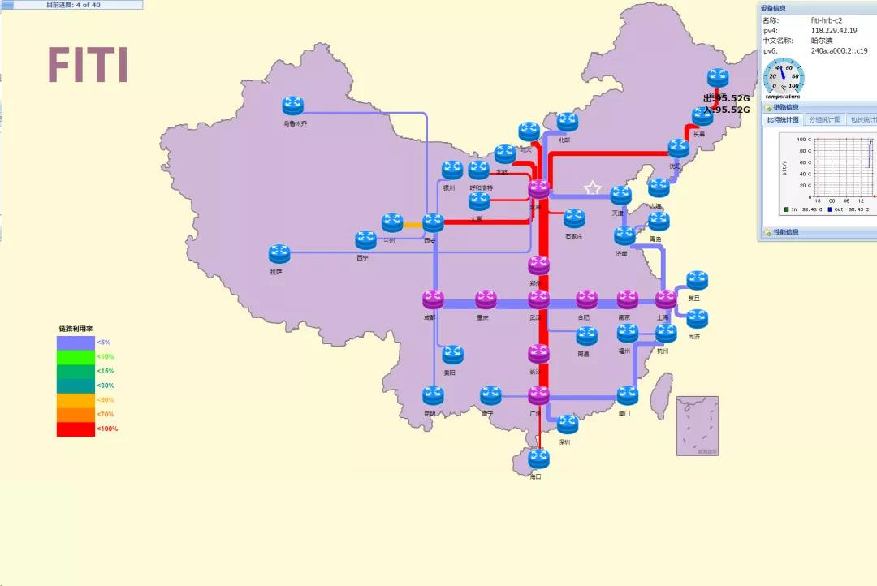
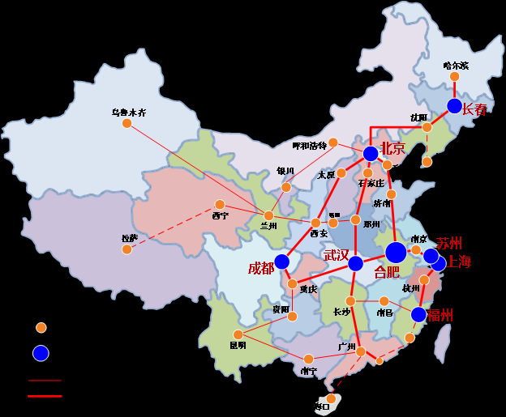
国家未来互联网试验设施 FITI 高性能主干网开通
2021年4月20日，“未来网络试验设施国家重大科技基础设施：未来互联网试验设施FITI（Future Internet Technology Infrastructure）”高性能主干网开通。
FITI是我国信息领域第一个国家重大科技基础设施项目：未来网络试验设施的重要组成部分，以纯IPv6技术为主，同时可以支持下一代互联网真实源地址验证体系 SAVA (Source Address Validation Architecture)。
FITI在其高性能主干网已拥有独立/32大规模IPv6地址域的基础上，又获得亚太互联网信息中心APNIC分配的/20超大规模IPv6地址块，成为目前世界上规模最大的未来互联网试验设施。
目前开通的FITI高性能主干网覆盖全国31个省、自治区和直辖市的35个城市的40所高校。核心节点间最高带宽达200G，实现了与国内外IPv4/IPv6 试验设施的互联互通，旨在为我国研究和设计未来互联网体系结构提供国际领先的开放性试验环境。

Slide 27
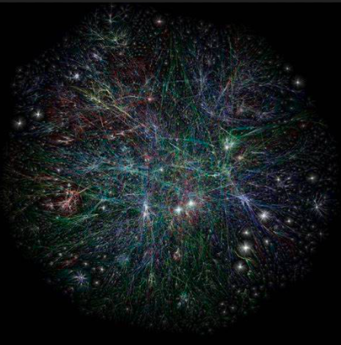
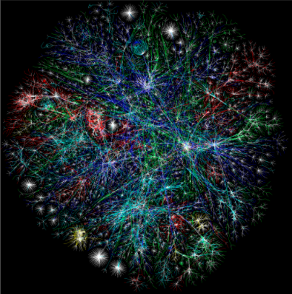
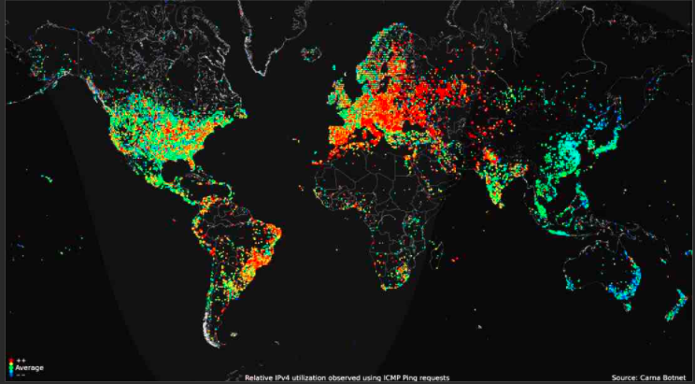

Slide 28
Internet 标准化组织
国际标准化组织 ISO → OSI模型
ISOC （Internet 协会）
IAB （Internet 体系结构委员会）
IETF （互联网工程任务组） → TCP/IP模型
短期和中期的工程问题
协议的开发和标准化
IRTF（互联网研究任务组）
从理论方面研究一些短期内难以解决的问题
Internet标准形式：RFC (Request for Comments) 文档
四个阶段：草案（Internet Draft）、建议标准（Proposed Standard）、草案标准（Draft Standard）、正式标准（Official Standard）

Slide 29
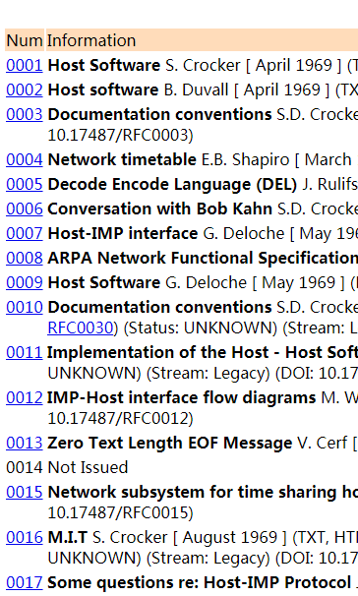
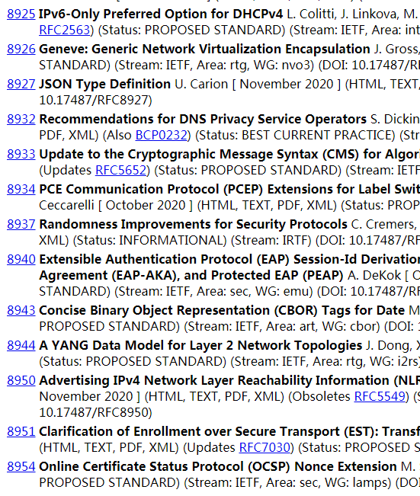
Index of RFC
[ 2020.11.21 ]

Slide 30
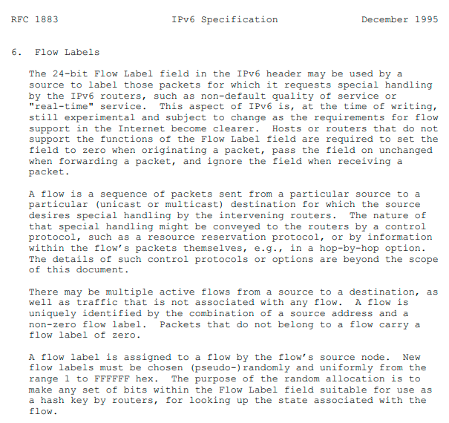
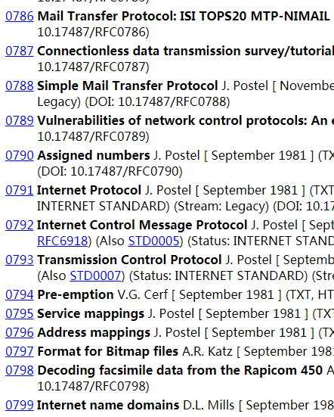
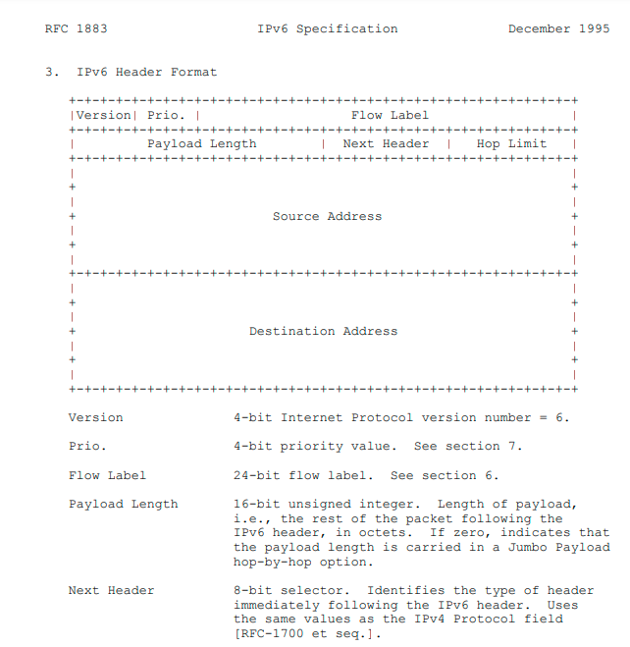

Slide 31




















What’s the Internet
PC
millions of connected computing devices:
hosts = end systems
running network apps
mobile network
server
wireless
laptop
global ISP
smartphone
communication links
fiber, copper, radio, satellite
transmission rate: bandwidth
home
network
regional ISP
wireless
links
wired
links
Packet switches: forward packets (chunks of data)
routers and switches
router
institutional
network
Notes:
31

Slide 32
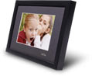
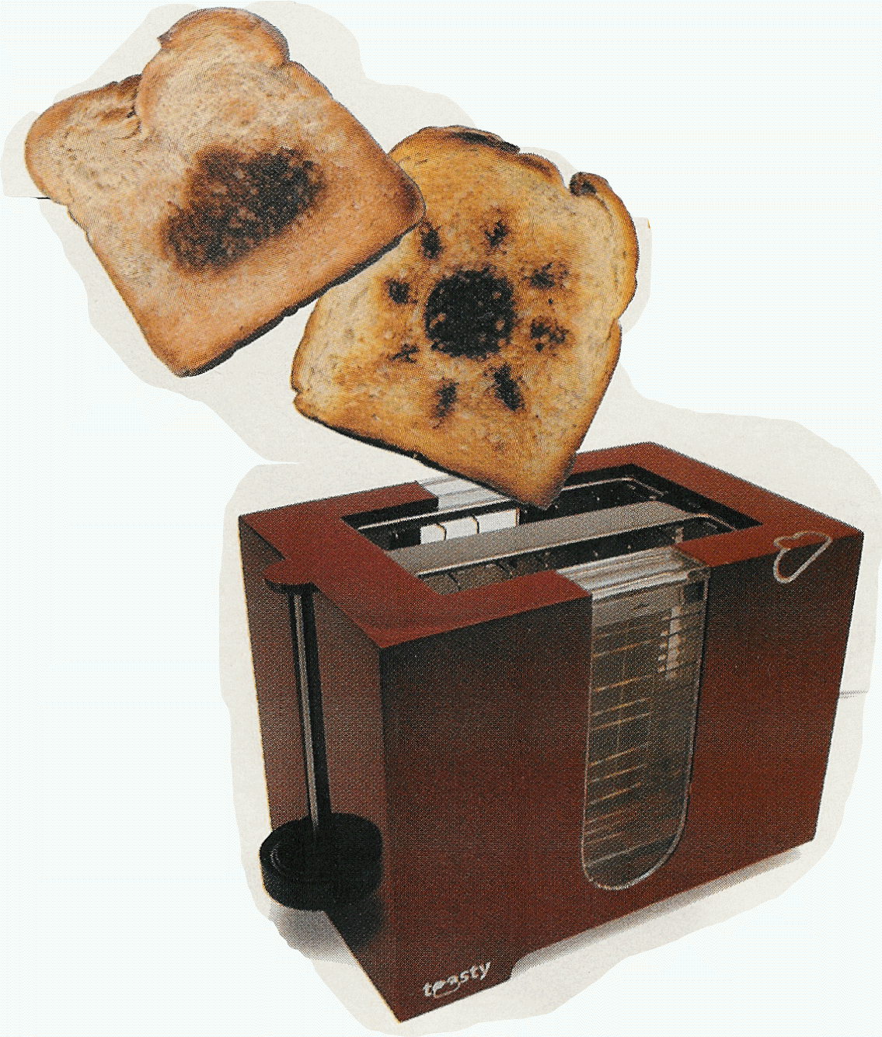

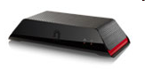
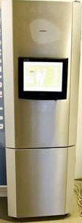
“Fun” Internet appliances
Web-enabled toaster +
weather forecaster
IP picture frame
http://www.ceiva.com/
Tweet-a-watt:
monitor energy use
Slingbox: watch,
control cable TV remotely
Internet
refrigerator
Internet phones

Slide 33
互联网体系结构
尚未有统一、完整的定义。研究者通常根据需要和不同的理解赋予其各自的含义。
分层和协议的集合。 （Tanenbaum）
指导互联网设计与实现的通用蓝图。 （Peterson）
指导互联网关键设计（如协议、机制和算法等）的一系列抽象原则，包括自定义的报文分组、端到端原则、多种技术及全局寻址方案等。 （Clark）

Slide 34
What’s a protocol? 协议
human protocols:
“what’s the time?”
“I have a question”
introductions
… specific msgs sent
… specific actions taken when msgs received, or other events
network protocols:
machines rather than humans
all communication activity in Internet governed by protocols
Protocols define format, order of msgs sent and received among network entities, and actions taken on msg transmission and receipt .

Slide 35



What’s a protocol? 协议
a human protocol and a computer network protocol:
Hi
TCP connection
request
Hi
TCP connection
response
Got the
time?
Get http://www.awl.com/kurose-ross
2:00
<file>
time
Q: other human protocols?

Slide 36
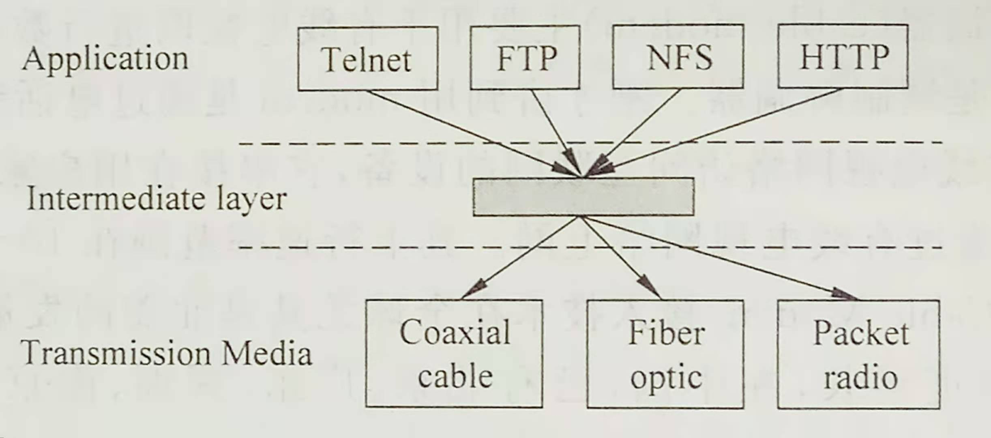
协议分层必要性
构成互联网的底层网络是异构的，存在着多种通信物理介质、传输方式。
应用场景多样，上层应用纷繁复杂。

Slide 37
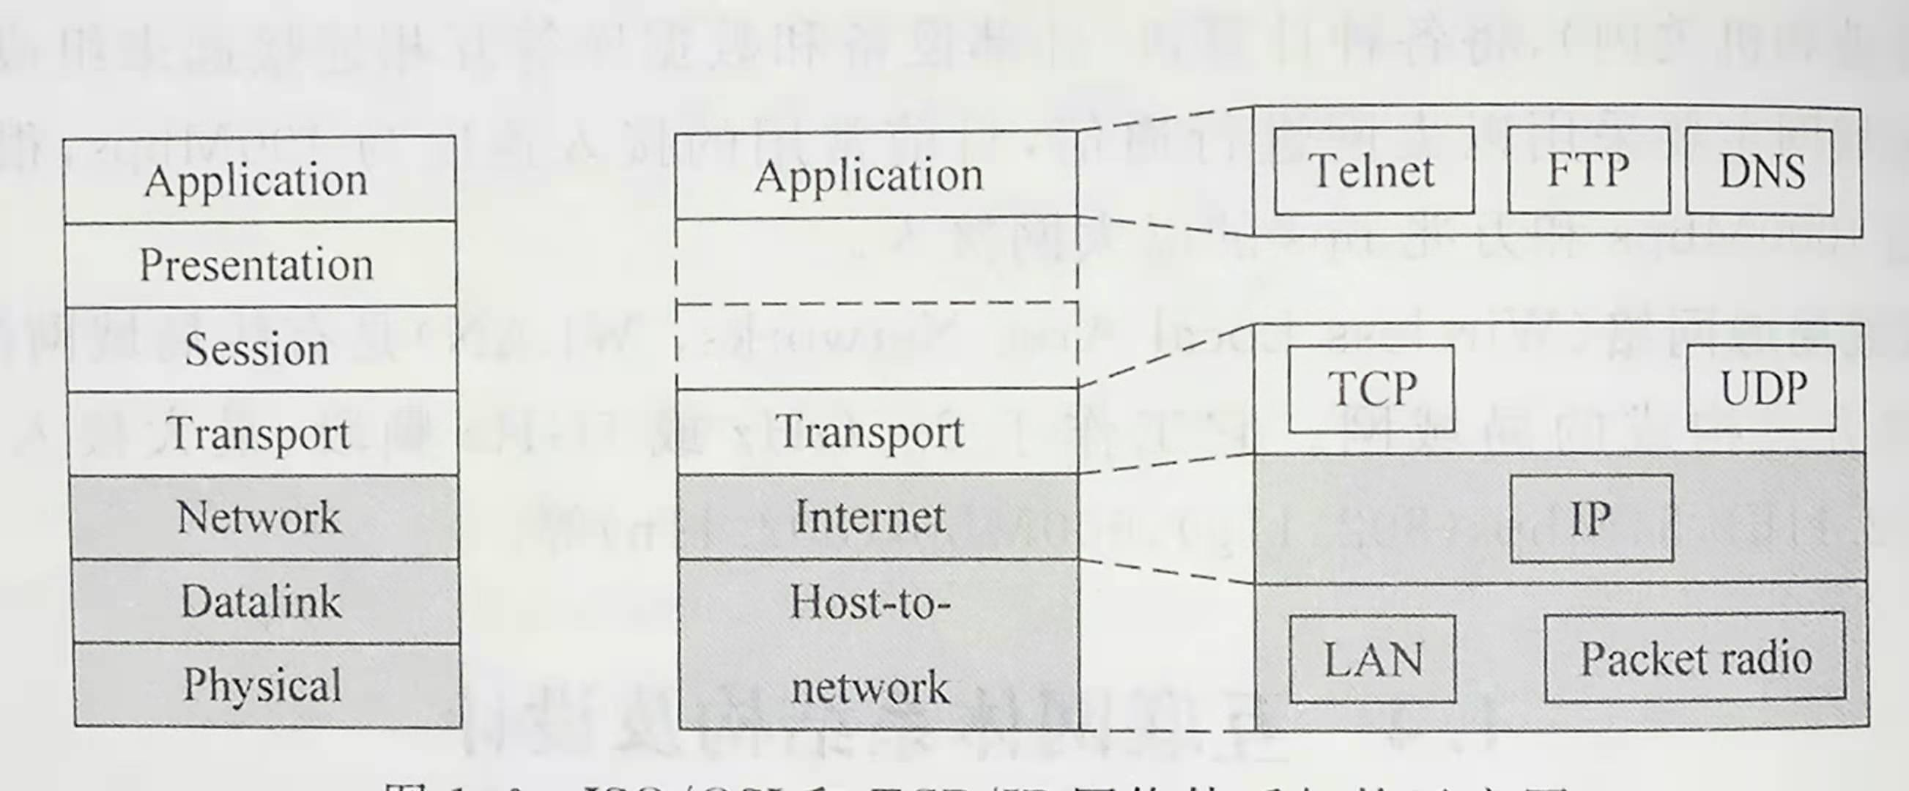
实际的网络体系架构的两种分层设计
ISO/OSI 参考模型
TCP/IP 参考模型

Slide 38
网络分层设计的基本概念
网络体系结构
完成计算机间的通信合作，把每个计算机互联的功能划分成有明确定义的层次，并规定同层次进程通信的协议及相邻层之间的接口服务。
协议（Protocol）
协议就是为实现网络中的数据交换建立的规则标准或约定。协议由语法、语义和交换规则三部分组成，即协议的三要素。
接口(Interface)
分层结构中各相邻层之间要有一个接口，它定义了较低层向较高层提供的原始操作和服务。相邻层通过它们之间的接口交换信息，高层并不需要知道低层是如何实现的，仅需要知道该层通过层间的接口所提供的服务，这样使得两层之间保持了功能的独立性。

Slide 39
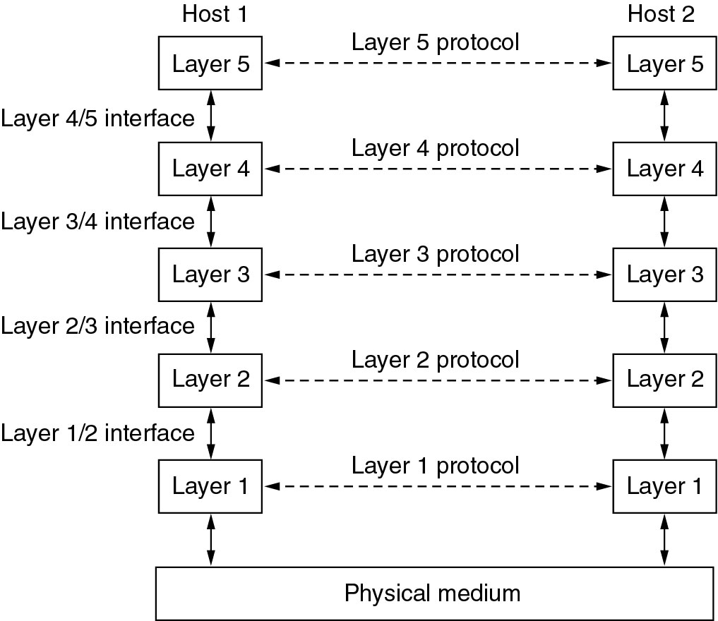
网络协议层次
Layers, protocols, and interfaces.

Slide 40
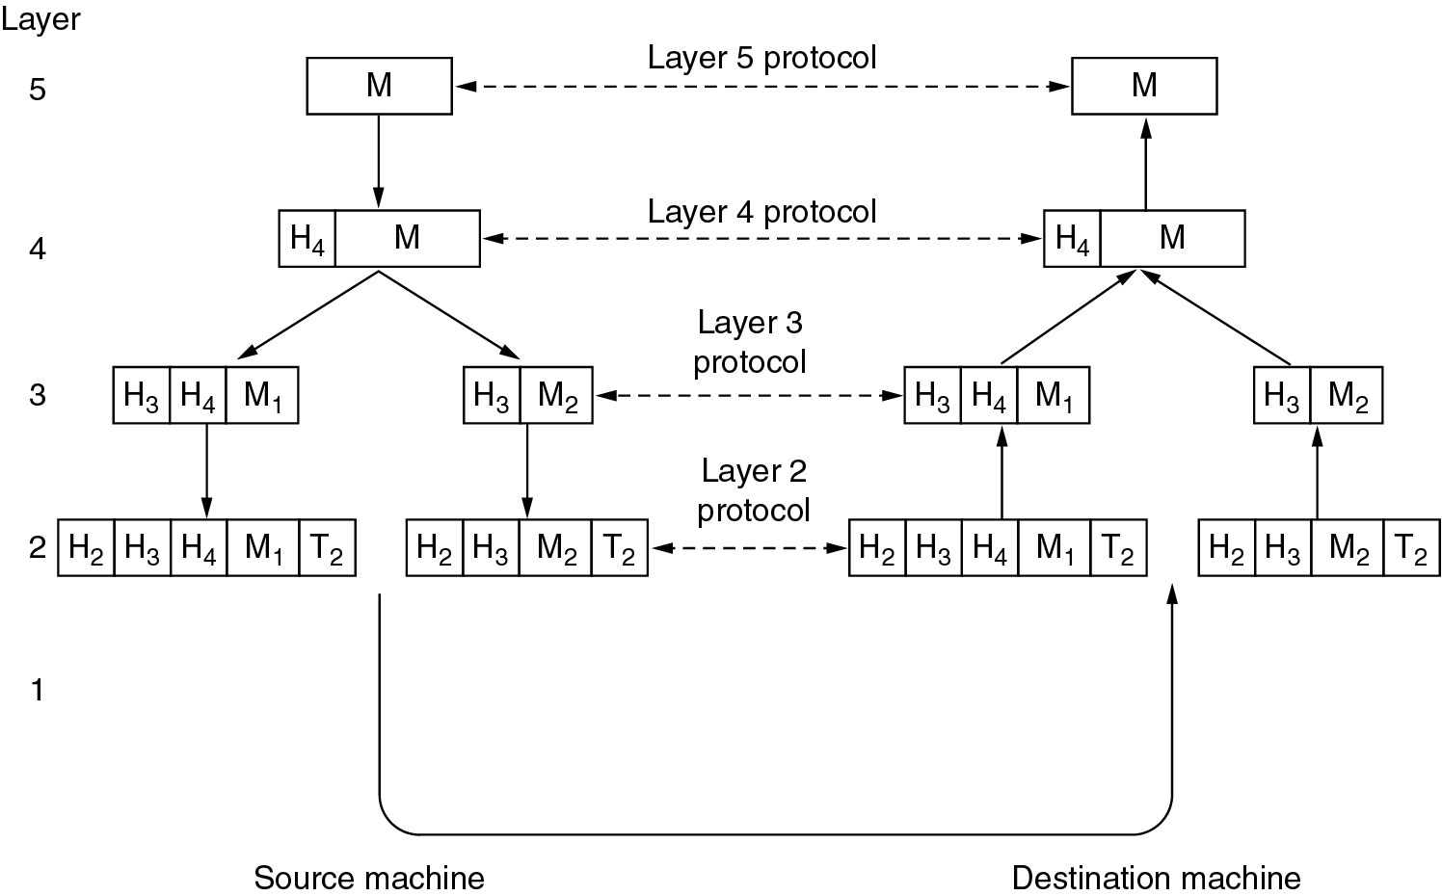
协议层次
Example information flow supporting virtual communication in layer 5.

Slide 41
Design Issues for the Layers
Addressing （寻址）
Multiplexing （复用技术）
Error Control （差错控制）
Flow Control （流量控制）
Routing （路由方式）
Quality of Service （服务质量）
Security （安全）
…….

Slide 42
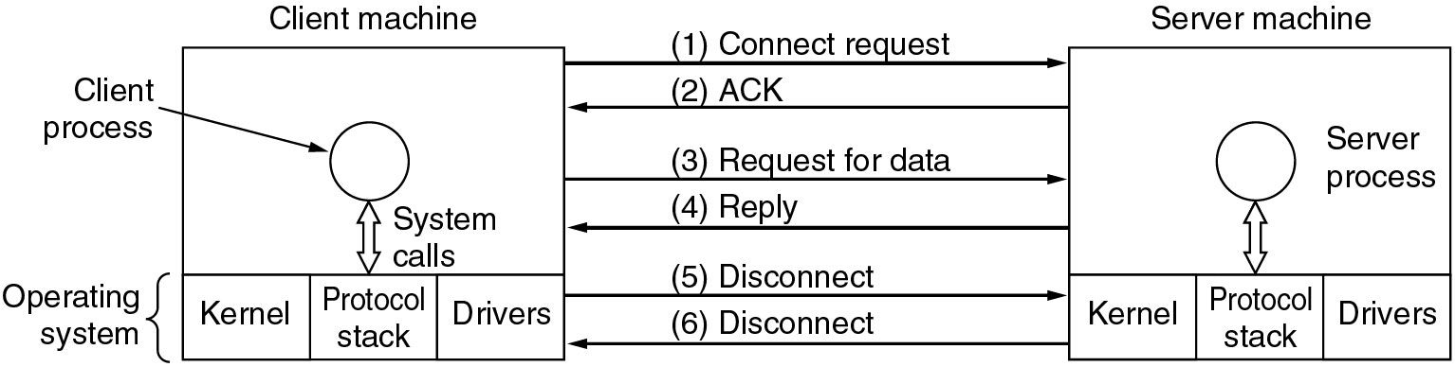
Service Primitives
Packets sent in a simple client-server interaction on a connection-oriented network.

Slide 43
开放系统互连参考模型 (ISO/OSI)
为了实现不同厂家生产的计算机系统之间以及不同网络之间的数据通信，国际标准化组织ISO对各类计算机网络体系结构进行了研究，并于1981年正式公布了一个网络体系结构模型作为国际标准，称为开放系统互连参考模型(OSI/RM)，也称为ISO/OSI。
“开放”表示任何两个遵守OSI/RM的系统都可以进行互连，当一个系统能按OSI/RM与另一个系统进行通信时，就称该系统为开放系统。

Slide 44
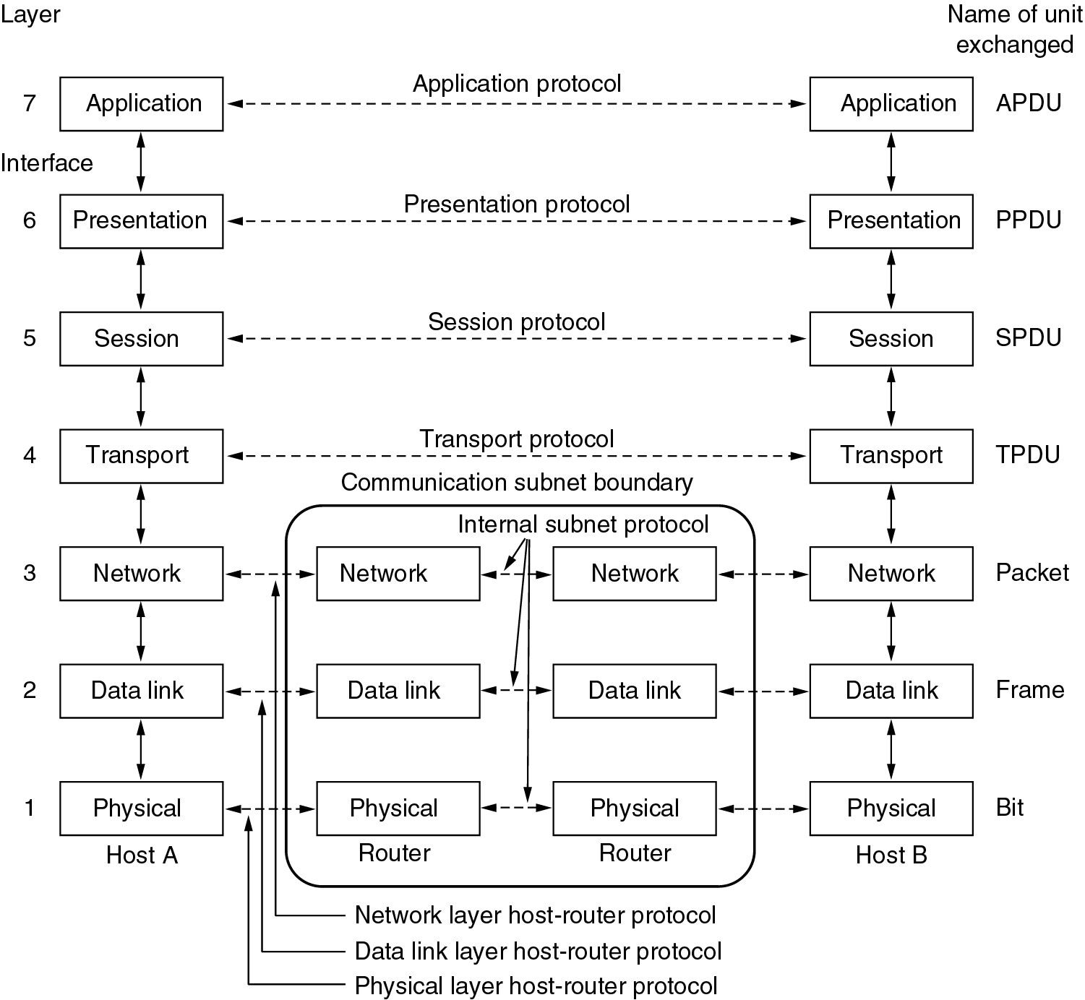
OSI Reference Models

Slide 45
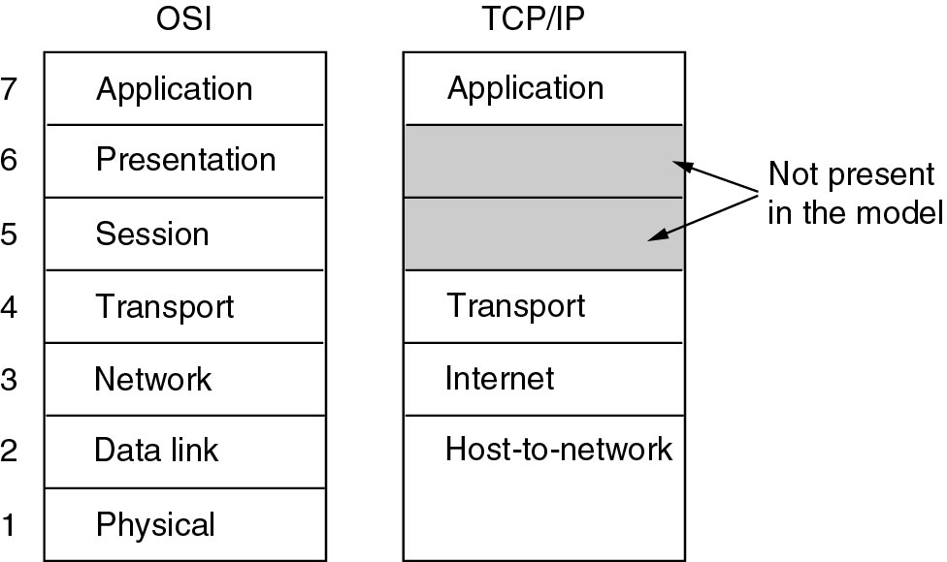
Reference Models (2)
The TCP/IP reference model.

Slide 46
TCP/IP的体系结构
OSI参考模型研究的初衷是希望为网络体系结构与协议的发展提供一种国际标准，但由于Internet在全世界的飞速发展，使得TCP/IP协议得到了广泛的应用，虽然TCP/IP不是ISO标准，但广泛的使用也使TCP/IP成为一种“实际上的标准”，并形成了TCP/IP参考模型。不过，ISO的OSI参考模型的制定，也参考了TCP/IP协议集及其分层体系结构的思想。而TCP/IP在不断发展的过程中也吸收了OSI标准中的概念及特征。

Slide 47
TCP/IP协议的特点
开放的协议标准，可以免费使用，并且独立于特定的计算机硬件与操作系统；
独立于特定的网络硬件，可以运行在局域网、广域网，更适用于互连网中；
统一的网络地址分配方案，使得整个TCP/IP设备在网中都具有唯一的地址；
标准化的高层协议，可以提供多种可靠的用户服务。

Slide 48
Comparing OSI and TCP/IP Models
In common.
Based on the concept of a stack of independent protocols.
The functionality of the layers is roughly similar.
OSI
Has good definition of service, interface, and protocol.
Fits well with object oriented programming concepts.
Protocols are better hidden.
TCP
the protocols came first; model was just a description of the protocols. But then the model isn't good for any other protocols
TCP/IP model did not clearly distinguish between service, interface, and protocol

Slide 49
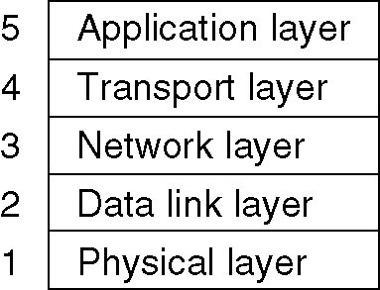
Hybrid Model
The hybrid reference model to be used in this book.

Slide 50
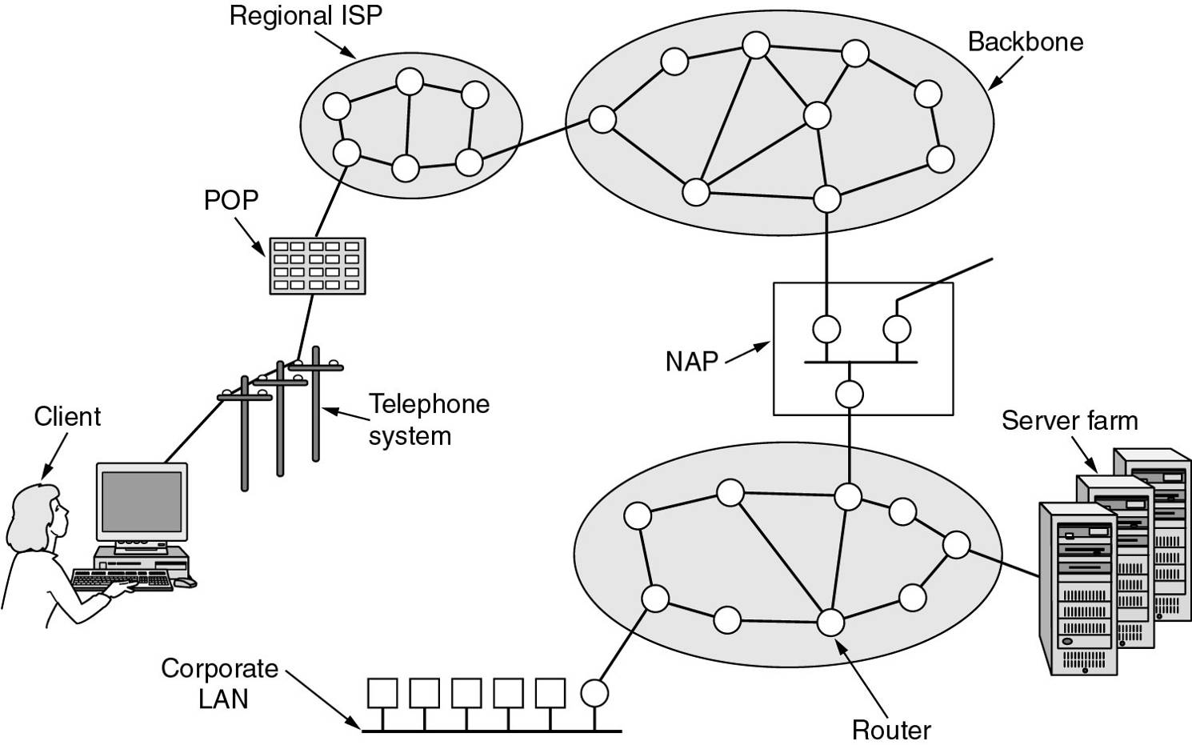
Overview of the Internet.

Slide 51
封装 Encapsulation
source
message
M
application
transport
network
link
physical
segment
H_{t}
M
H_{t}
datagram
H_{n}
H_{n}
H_{t}
M
frame
H_{l}
H_{n}
H_{t}
M
link
physical
switch
destination
H_{n}
H_{t}
M
network
link
physical
M
application
transport
network
link
physical
H_{l}
H_{n}
H_{t}
M
H_{n}
H_{t}
M
H_{t}
M
H_{n}
H_{t}
M
H_{l}
H_{n}
H_{t}
M
router

Slide 52
一幅图像为800 x 600像素，每像素以3字节存储，无压缩地进行传输。该图像在下列线路上的各自传输时间为多少：
（1）56-kbps modem信道
（2）100-Mbps 以太网

